Slide 1
Приемы формирования правильных пищевых привычек у детей дошкольного возраста в период адаптации
Выполнила: Малахова Е.С.
МБОУ СОШ №29

Slide 2
С момента поступления ребенка в группу за ним осуществлялось наблюдение за протеканием периода адаптации к детскому саду. Данные наблюдения мною фиксировались в листе адаптации.
Психическое здоровье оценивалось по следующим показателям: эмоциональное состояние, социальные контакты с детьми и взрослыми, познавательная игровая деятельность, реакция на изменения привычной ситуации.
В возрасте трех лет у детей появляется стремление к самостоятельности, «взрослости». Если есть поддержка воспитателей, трехлетки постепенно вливаются в садиковскую среду и чувствуют там себя комфортно.
При оценке показателей физиологического здоровья ребенка обращалось внимание на сон, стул, мочеиспускание, аппетит

Slide 3
Георгий Нестерович Сперанский в 1954 году отмечал в своих исследованиях, что организованное питание детей, формирует здоровые пищевые привычки взрослого человека.
Поэтому важно не только в детском саду, но и в семье организовать правильное питание. В младшем возрасте главное не только сформировать у детей культурно-гигиенические навыки, но и потребность в выборе полезных блюд и продуктов.

Slide 4
Мною было замечено, что многие дети не имеют элементарного навыка правильного мытья рук, привычки мыть руки перед едой и после еды и туалета; и навыка соблюдения правил этикета за обеденным столом.
Так же дети выборочно кушают. Так как питание в детском саду малыша отличается от питания дома. Многие родители предпочитают давать детям быструю, вредную еду. Питание до детского сада не было у многих адаптировано под меню детского сада. Поэтому у детей не сформированы навыки выбора полезных продуктов и отказа от вредных.

Slide 5
В период адаптации я поставила перед собой две педагогические задачи.
1. Сформировать у детей культурно-гигиенические навыки.
2. Воспитать у детей предпосылки в потребность выбора и предпочтения в пищу полезных блюд и продуктов.

Slide 6
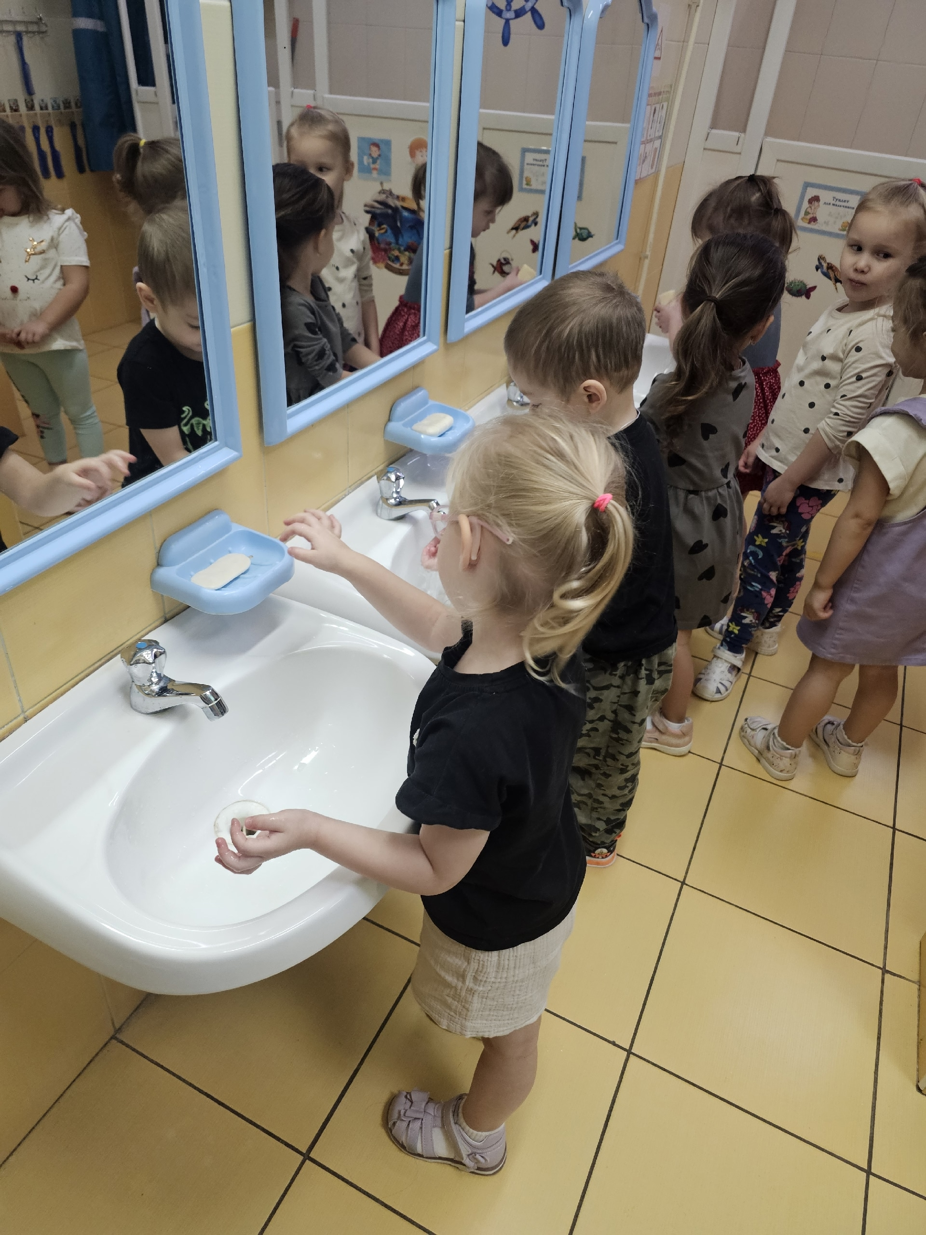
Игра «Моем руки правильно»
Цель: Формирование у ребенка навыка правильного мытья рук, привычку мыть рука перед едой и после еды и туалета.
Правила игры: продемонстрируйте ребенку игру и покажите фоновое изображение и детали. Ребенок рассматривает, разделяет в правильном порядке как мыть руки.

Slide 7
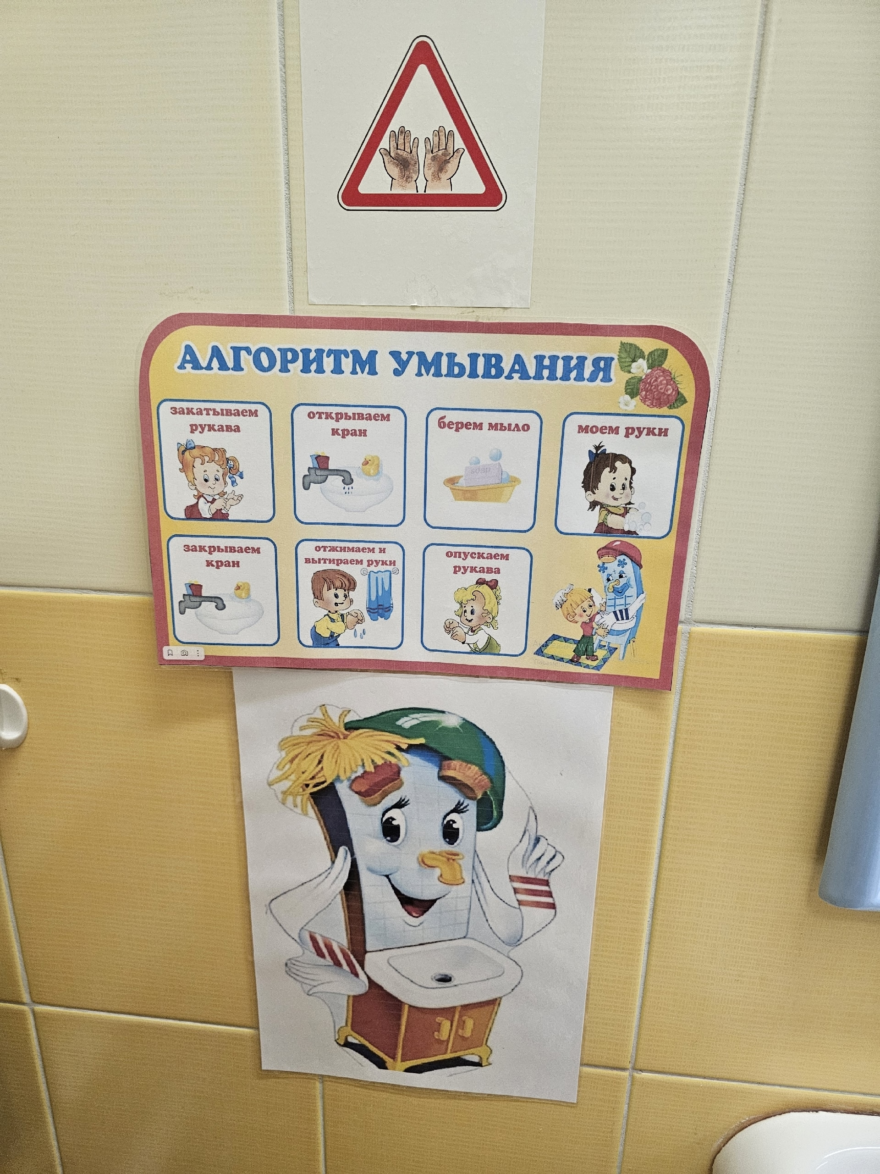
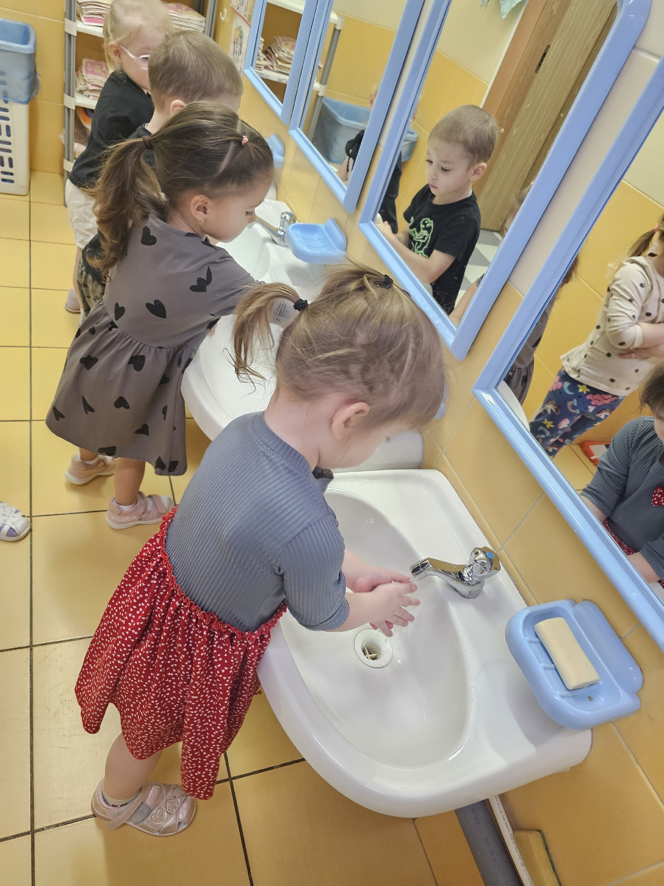
Игра «Мое здоровье»
Цель: Формирование у ребенка навыка правильного мытья рук, привычку мыть рука перед едой и после еды и туалета, развитие желания заботиться о своем здоровье, избегать ситуаций, наносящих вред здоровью.
Правила игры: перед детьми картинки с изображением определенных действий. Дети выбирают из картинок те, которые изображают то, как нужно себя вести правильно.

Slide 8
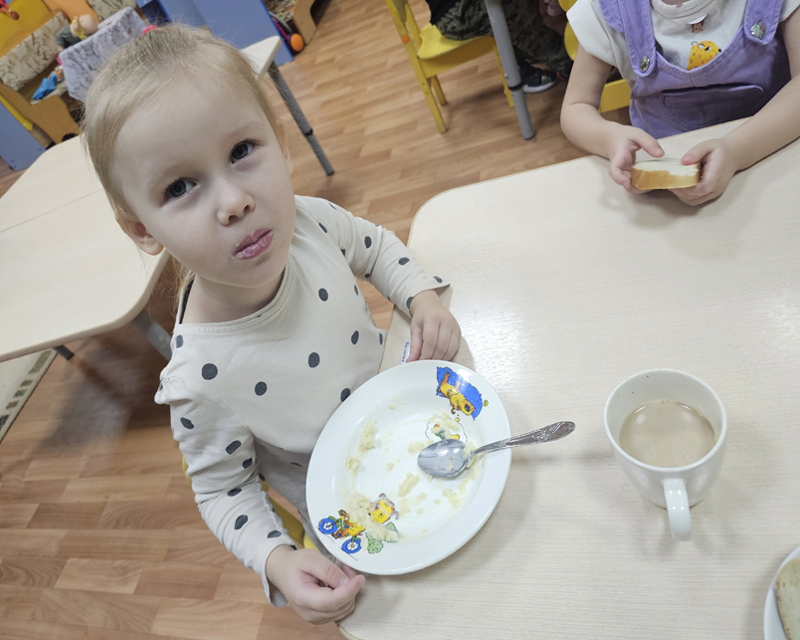
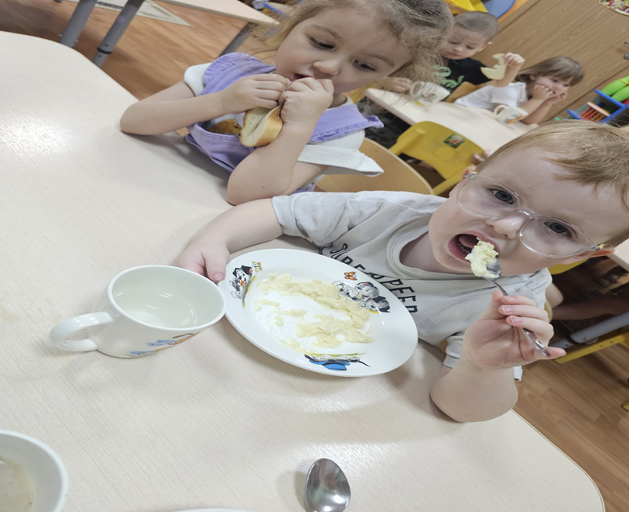
Представляя свой опыт работы, я хотела бы дать совет коллегам, что в первые дни посещения детского сада нельзя резко менять стереотип поведения ребенка, в том числе и привычки в питании. Необходимо правильно и постепенно организовывать питание малыша в детском саду и дома, что приведёт к лёгкому привыкаю ребенка к новой обстановке и детскому коллективу.
Благодарю Вас за внимание к моему опыту.

